Slide 1
S T E M
Промотиране на STEM образование чрез обучение на учители
Септември 2019
Порто, Португалия

Slide 2
Компонетите в STEM

Slide 3
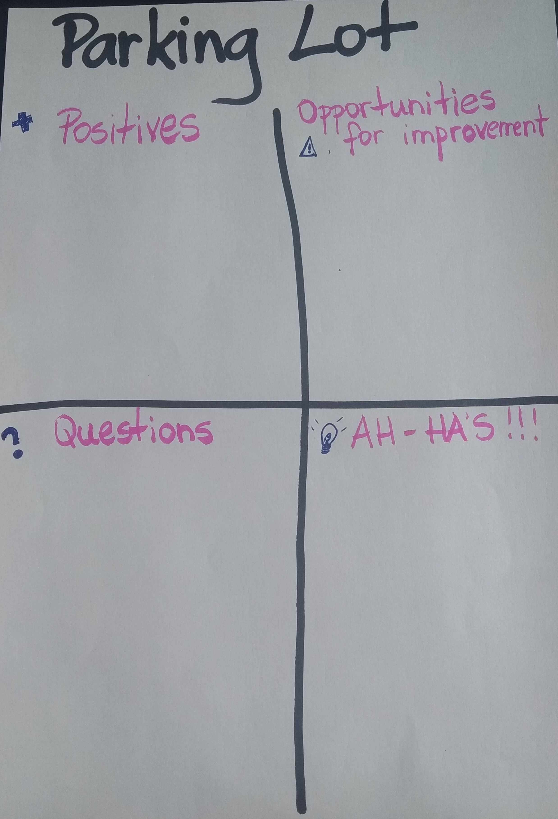
„Паркиране“ на целите“
Паркинг:
Записвайте („паркирайте“) идеите си през
всеки етап от обучението:
Позитивни аспекти,
Възможности за подобрение,
Въпроси
Идеи

Slide 4
Да се опознаем
Харесвам човека, който съм, защото правя …
Гордея се със себе си, защото…

Slide 5
Как да се учим от опита на другите
Попълвайте си органайзера, ползвайки „паркинга“ ☺
Споделяйте с партньора
Давайте рефлексия за наученото
4. Как да учим : https://www.youtube.com/watch?v=wlaG99awCD8
5. Създайте протокола (Знам-Искам да знам-Научих): KWL

Slide 6
Какво е Иновация?
Само Технологиите ли се считат за иновативни?
Иновация е плод на креативност, която е практически внедрена с цел да генерира позитивно въздействие в живота на хората.
Използва се с цел да генерира пътища/ опции, които да ни „бутат“ напред към вземане на решения и да не се задоволяваме с едно единствено решение. Само тогава се генерират възможности.

Slide 7
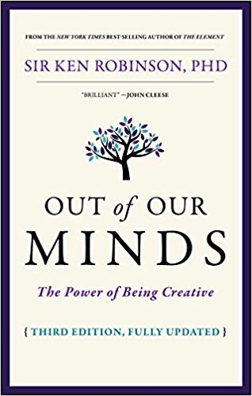
Креативност
Г-н Ken Robinson анимира video.
Прочетете/ Чуйте статията и помислете за Иновативност:
http://www.wise-qatar.org/forest-kindergarten-steam-by-nature-erin-kenny

Slide 8
Състезание Puff Mobile
Съдържание : По групи създайте Puff Mobile за 5 минутки.
Предизвикателство: Кое превозно средство (задвижвано с въздух) ще достигне финалната линия пръв?
Какво ще си „купите“:
Да дискутираме важността на тези активности!
Как да ги внедрим?
Какво можем да научим от това занятие?

Slide 9
STEM 2026 ВИЗИЯ
• Ангажирани и мрежови общности за практики. Всички училища, програми за ранно обучение, общности и ученици участват в организации, които черпят от знанията, инструментите, ресурсите и експертните знания, необходими за ефективното участие в STEM преподаването и обучението, във и извън официалните училищни условия. Тези мрежи за сътрудничество на STEM обучение насърчават уменията и нагласата на растеж сред всички ученици, които водят до учене през целия живот и възможности за кариерен успех, като същевременно разширяват достъпа до сериозни STEM курсове, включително компютърни науки.
• Достъпни учебни дейности, които провокират умишлена игра и риск. STEM 2026 подчертава предимствата на включването на умишлената игра в процеса на обучение в P-12 и на ниво след средното. Дейностите, които са предназначени за включване на умишлена игра, са приложими на всички нива на образователния процес. Тези дейности предлагат ниски бариери за влизане и насърчават творческото изразяване на идеи, като същевременно все още ангажират разнообразни ученици в сложно и трудно съдържание. В играта с тематика STEM желанието на младите хора да проектират и създават любопитство към STEM и насърчава чувството за принадлежност, докато учениците учат от и с другите, и се насърчават да мислят по различни начини. Чрез процеса на изследване и откриване те виждат, че STEM е навсякъде, че имат какво да допринесат на полето, и се научават да използват екипно базиран подход за справяне с проблемите и предизвикателствата в реалния свят.

Slide 10
STEM 2026 Vision
. • Образователен опит, който включва интердисциплинарни подходи за решаване на „големи предизвикателства“. Образованието STEM ангажира ученици от всички възрасти в справянето с големи предизвикателства. Големите предизвикателства са тези, които все още не са решени на местно, общинско, национално или глобално ниво. Големите предизвикателства могат да включват например опазване на водата или подобряване на качеството на водата; по-добро разбиране на човешкия мозък за разкриване на нови начини за предотвратяване, лечение и лечение на мозъчни разстройства и наранявания; разработване на нови технологии, базирани на технологии за подобряване на достъпа до здравни грижи; справяне с инфраструктурата за застаряване; или правене на цена на слънчевата енергия конкурентни и електрически автомобили, които са достъпни (Office of Science and Technology Policy). Задачата на децата и младежите с голямото предизвикателство им помага да разберат значението на STEM за техния живот и да видят стойността на STEM при задаването на въпроси, които подобряват собствения им живот и живота на другите. Големите предизвикателства предлагат също така платформа за включване на културно значими подходи и съдържание в инструкциите на STEM.

Slide 11
STEM 2026 Vision
• Гъвкави и приобщаващи пространства за обучение. Учебните пространства, които предлагат на учители и ученици гъвкавост в структурата, оборудването и достъпа до материали, включително пространства, които са разположени в класната стая, в естествения свят, пространствата за създаване и тези, които са допълнени от виртуални и базирани на технологии платформи, могат да подобрят обучаемите «STEM преживявания». Разнообразяването, когато и къде се случва, насърчава възможностите за културно-важни педагогики и дейности чрез улесняване на нови начини за изследване на STEM концепции и развиване на STEM умения. Гъвкавите учебни пространства са адаптивни към учебната дейност и приканват към креативност, сътрудничество, съвместно откриване и експериментиране в достъпни и непреодолими среди, ръководени от инструктори.

Slide 12
STEM 2026 Vision
• Иновативни и достъпни мерки за обучение. Както каза президентът Обама, нацията трябва да преосмисли подхода си към тестването, за да гарантира, че учениците правят по-малко, по-умни и по-добри тестове. Оценките на постиженията и резултатите, когато се подхожда внимателно, могат да играят роля при оценяването и измерването на STEM обучение по ключови етапи в образователните пътеки на учениците. В допълнение, те играят роля за идентифициране на пропуските в постиженията сред групи ученици, училища, области и географски места. В същото време тези видове тестове/ изследвания трябва да бъдат внимателно подбрани, за да се гарантира, че те не са излишни, не заемат прекалено много време в клас и дават на преподавателите надеждна безпристрастна информация за обучението на учениците. Във визията STEM 2026 има също така признаване на стойността на по-формиращите мерки за учене, които дават представа за мисленето и навиците, свързани с академичните и постсекундните резултати, включително тези, които могат да бъдат извлечени от наблюдения, оценка на портфейлите на студентската работа и др. и студентски демонстрации и презентации.

Slide 13
STEM 2026 Vision
Обществени и културни образи и среди, които насърчават многообразието и възможностите в STEM. В STEM 2026 как STEM се предава на младите хора и техните семейства се трансформира. Изследванията показват, че многократното излагане на изображения, теми и идеи влияе върху вярванията, поведението и отношението на хората (Handelsman & Sakraney, 2015). В STEM 2026 популярните медии, разработчиците на играчки и търговците на дребно разглеждат въпросите на расовото, културното и половото разнообразие и идентичност в портретите на професионалисти на STEM и играчките и игрите с тематични STEM. Тези изображения противодействат на исторически пристрастия, които са попречили на пълно участие на определени групи от хора в STEM образователни и кариерни пътеки. Тези портрети включват разнообразни снимки, описания или изображения на това, което включва работата на STEM, включително масива от работни места и дейности, които използват STEM; и кой е видян да прави и ръководи работа, свързана със STEM. Общностите и младежта във всички квартали и географски места в цялата страна са еднакво изложени на социални и популярни медии, които се фокусират върху STEM, както и на голямо разнообразие от играчки и игри с тематични STEM, които са достъпни и приобщаващи и ефективно насърчават вярата сред всички ученици, че са овластени да разбират и оформят света чрез дисциплините STEM.
Статия: https://innovation.ed.gov/files/2016/09/AIR-STEM2026_Report_2016.pdf

Slide 14
Раничка - предизвикателство
Проектирайте чанта за 3 минути
Споделете вашия дизайн с партньора
Разберете какви са нуждите на ползвателя
Проектирайте отново според информацията, която сте получили от неговите нужди
Групова мозъчна атака

Slide 15
Design Thinking Дизайнерско мислене
Изследвайте процеса на Дизайнерското мислене:
https://www.youtube.com/watch?v=a7sEoEvT8l8

Slide 16
Design Thinking
Дизайнерското мислене означава да вярваме, че можем да направим промяна и да имаме умишлен процес, за да стигнем до нови, подходящи решения, които създават положително въздействие.
Можете да използвате дизайнерското мислене, за да се обърнете към всяко предизвикателство.
You can use Design Thinking to approach any challenge! ☺

Slide 18
Дизайнерско мислене в образованието
„Дизайнерското мислене е творчески акт и дава възможност на учителите да разберат, че актът за създаване на наистина ефективна среда за обучение е изкуство, което е едновременно рефлексивно и умишлено. Ако искаме да променим образованието и обучението, за да го направим по-уместно, по-ефективно и по-приятно за всички участващи, учителите трябва да бъдат предприемачески дизайнери и редизайнери на „системите“ на училищата и на самите училища. “
Dominic, Head of School

Slide 19
5 стъпки
Имам предизвикателство. Научих нещо. Виждам възможност. Имам идея. Опитах нещо ново.

Slide 20
Дизайн към промяна
Дизайнът за промяна е глобално движение, което провокира MINDSET (мисъл) „АЗ МОГА“ във всяко дете.
Какво означава мисълта «АЗ МОГА» ?
АЗ МОГА прави така, че всяко дете да бъде:
НАЯСНО със света около него
ВЯРА, че притежава умения за действие и
СИЛА/ мощ да проектира по-желано и устойчиво бъдеще.
Harverd Project Zero Research.

Slide 21
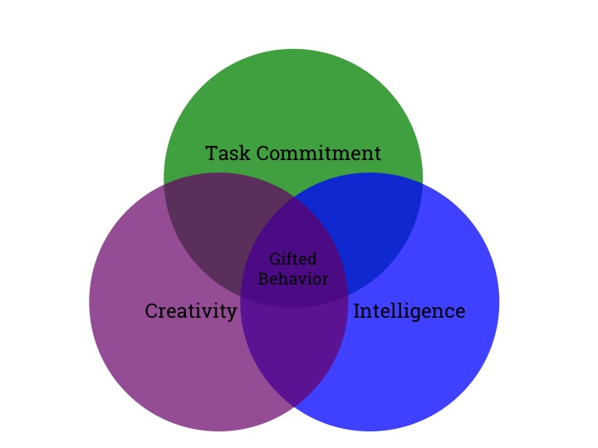
Рензули
Renzulli (1986) обединява 3 обвързани набора от характеристики, които заедно са необходими за постигането на изключителни резултати: над средните интелектуални способности, креативност и ангажираност със задачи. Той подчертава значението за обучението на всички деца в умения и процедури за решаване на проблеми и подчертава значението на осигуряването на обучаващи мотивиращи обучителни преживявания въз основа на решаване на проблеми в реалния живот. Той се застъпва за дейности, свързани с обогатяването на училищата, така че на всички деца да се предоставят възможности да открият своите интереси и таланти и след това да демонстрират своите възможности.
Video.

Slide 22
Учене по системата Рензули
Всяко дете има уникални таланти и силни страни, които могат да бъдат култивирани!!!
Обучение по Renzulli в интерактивна система за онлайн обучение, която има за цел да увеличи ангажираността на детето в обучението, като се съсредоточи върху неговите силни страни.
Уебсайт: https://renzullihome.com/

Slide 23
Проектно-базирано учене
Учениците работят по проект за продължителен период от време - от седмица до цял срок, който ги ангажира в решаването на проблем в реалния свят или в отговора на сложен въпрос. Те демонстрират своите знания и умения чрез разработване на публичен продукт или презентация за истинска публика.
В резултат на това учениците развиват реални знания за съдържанието, както и умения за критично мислене, креативност и комуникация в контекста на правенето на автентичен и смислен проект. Обучението, базирано на проекти, разкрива заразна, творческа енергия сред учениците и учителите.
https://www.bie.org/about/what_pbl
Училищни случаи:
Projeto Âncora, Cotia, São Paulo.
https://www.projetoancora.org.br/nasa
Lumiar School, São Paulo / England / Netherlands
https://lumiar.co/en/home-en/

Slide 24
Смесено учене
https://learningaccelerator.org/what-is-blended-learning

Slide 25
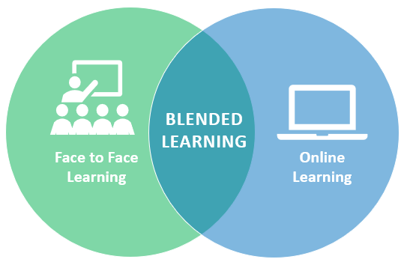
Смесено учене Фронтално и он-лайн
Resources:
www.edupuzzle.com
https://www.thetechedvocate.org/must-blended-learning-apps-tools-resources/
Global Perspectives:
https://books.google.pt/books?hl=pt-PT&lr=&id=tKdyCwAAQBAJ&oi=fnd&pg=PA155&dq=what+is+blending+learning%3F&ots=BhjMMuuE9q&sig=dQpqT3c28YCBw8c6cQHR12X5ckM&redir_esc=y#v=onepage&q=what%20is%20blending%20learning%3F&f=false

Slide 26
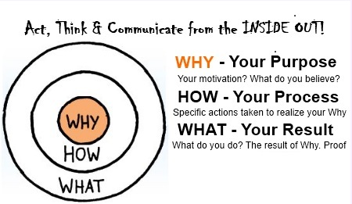
Подръчна дейност – Златният кръг
- Разделете се в 2 групи;
- Изберете 1 лидер за всяка група;
- Дайте указания на лидерите да преминат към техните групи;
- Изберете 1 идея, за да предадат идеята в групата;
- Какво знам и какво искам да знам
Златният кръг
Simon Sinek TED Talk

Slide 27
Учителски и ученически ресурси за класната стая
Училищни ситуации:
https://www.youtube.com/watch?v=F_CCzcsGlI0
https://www.youtube.com/watch?v=M9F4HJT2dwA
https://www.youtube.com/watch?v=YB_QhFFPpLs

Slide 28
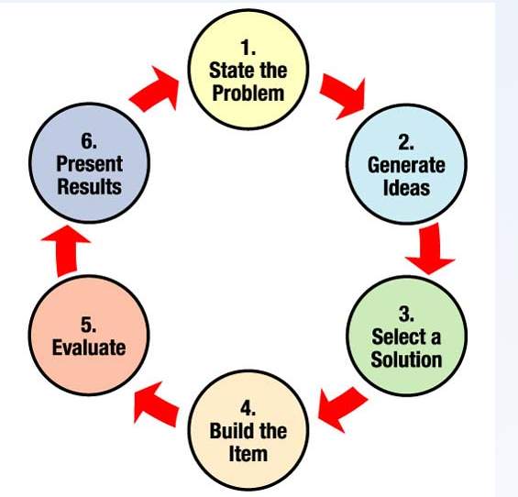
Креативно решаване на проблеми

Slide 29
Портфолия
Защо и как да създадем успешно портфолио?
https://blog.flipsnack.com/digital-portfolio-students/

